Slide 1


PHÂN TÍCH THIẾT KẾ HỆ THỐNG THÔNG TIN
Trường Đại học Thủy Lợi - Khoa Công Nghệ Thông Tin

Slide 2
Đề tài:
Quản lý đào tạo theo hệ thống tín chỉ
NHÓM 4 - 62TH4
Thành viên:
Bùi Đức Giang
Phạm Thế Quyền
Hoàng Minh Quân
Giảng viên hướng dẫn:
Cô Nguyễn Ngọc Quỳnh Châu
CSE480
Phân tích thiết kế Hệ thống thông tin

Slide 3
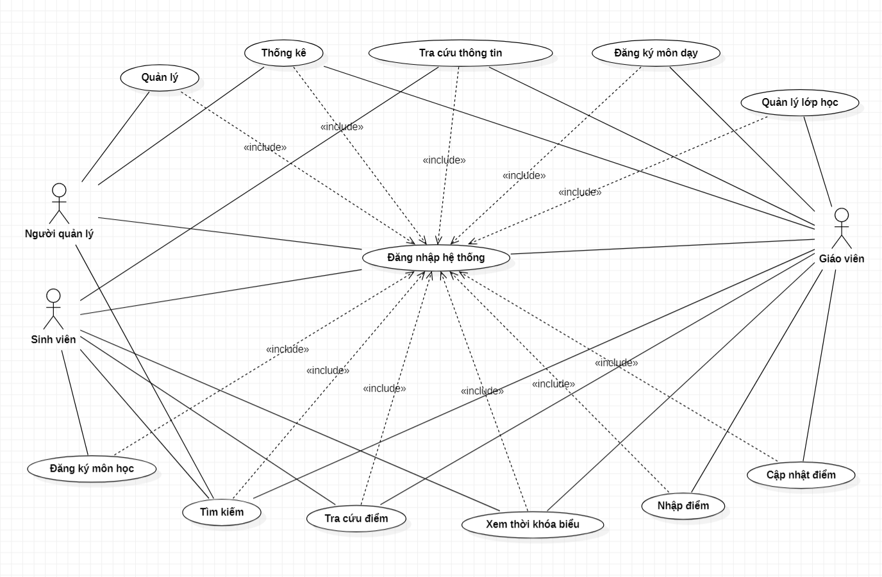
I. Biểu đồ Usecase
CSE480
Phân tích thiết kế Hệ thống thông tin

Slide 4
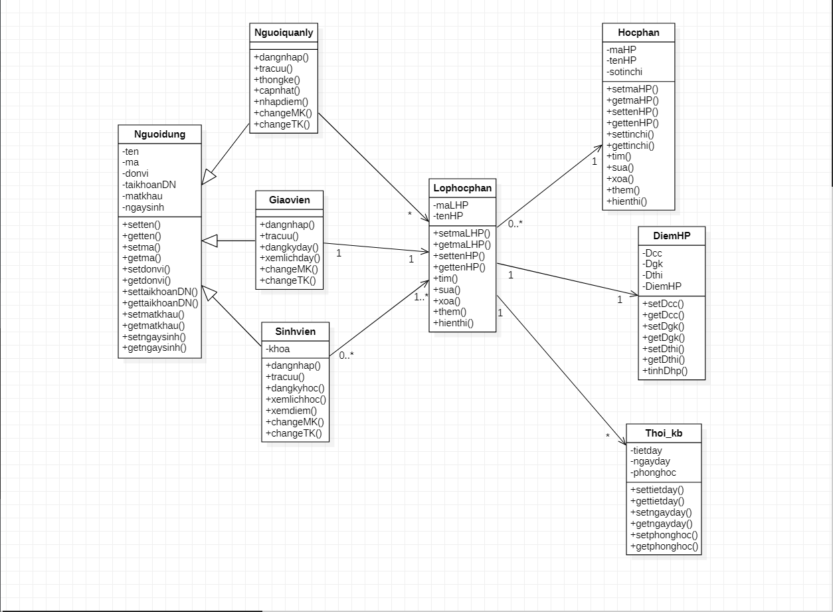
II. Biểu đồ Lớp
CSE480
Phân tích thiết kế Hệ thống thông tin

Slide 5
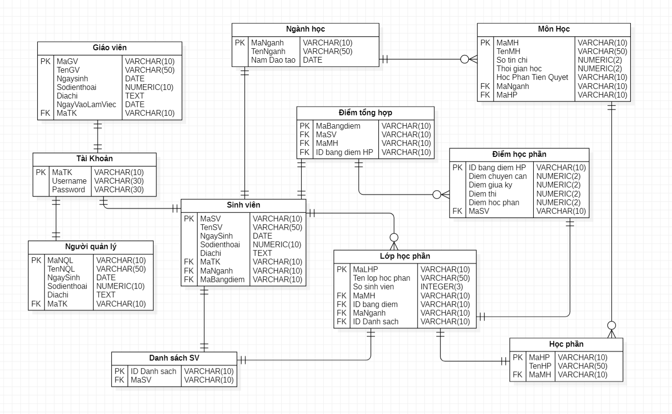
III. Biểu đồ quan hệ
CSE480
Phân tích thiết kế Hệ thống thông tin

Slide 6
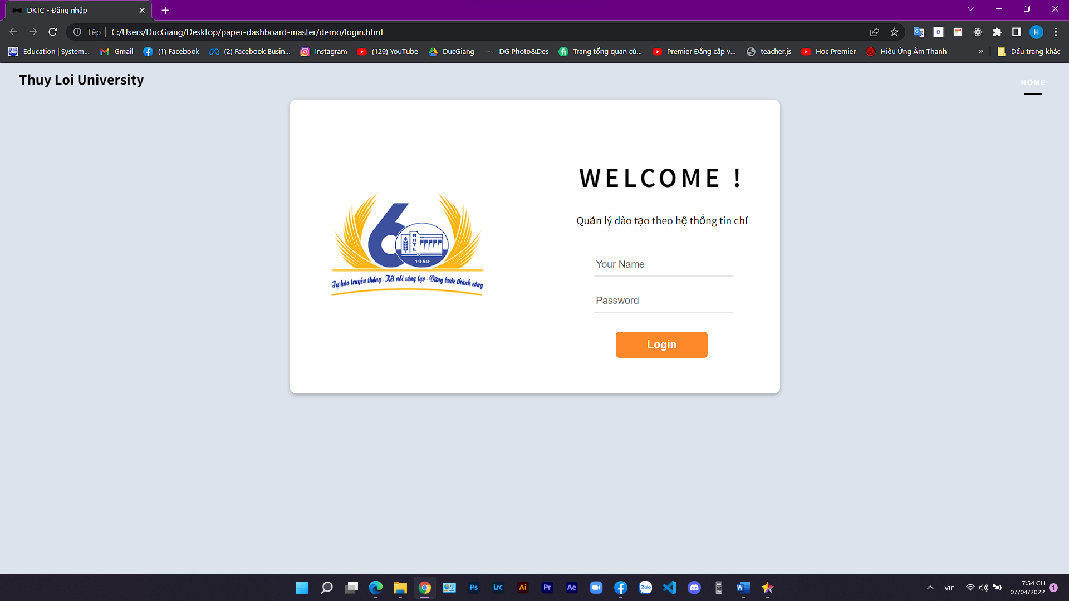
IV. Chương trình - 1. Đăng nhập
CSE480
Phân tích thiết kế Hệ thống thông tin

Slide 7
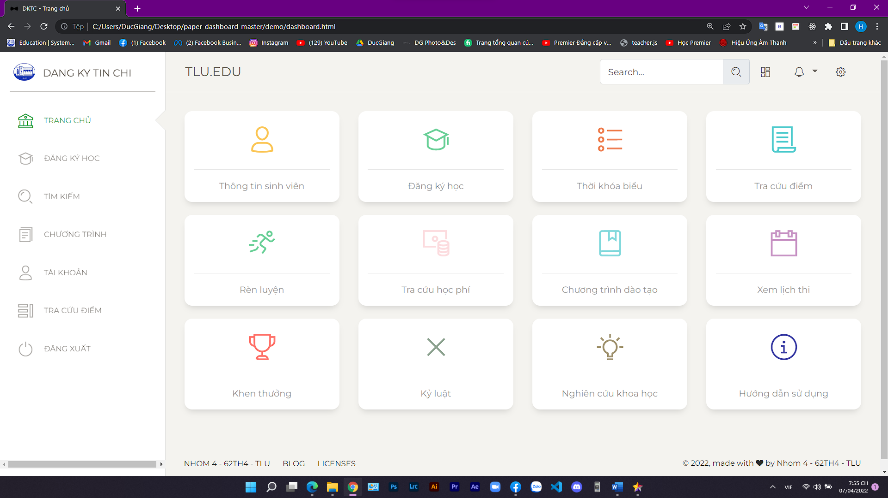
IV. Chương trình - 2. Trang chủ
CSE480
Phân tích thiết kế Hệ thống thông tin

Slide 8
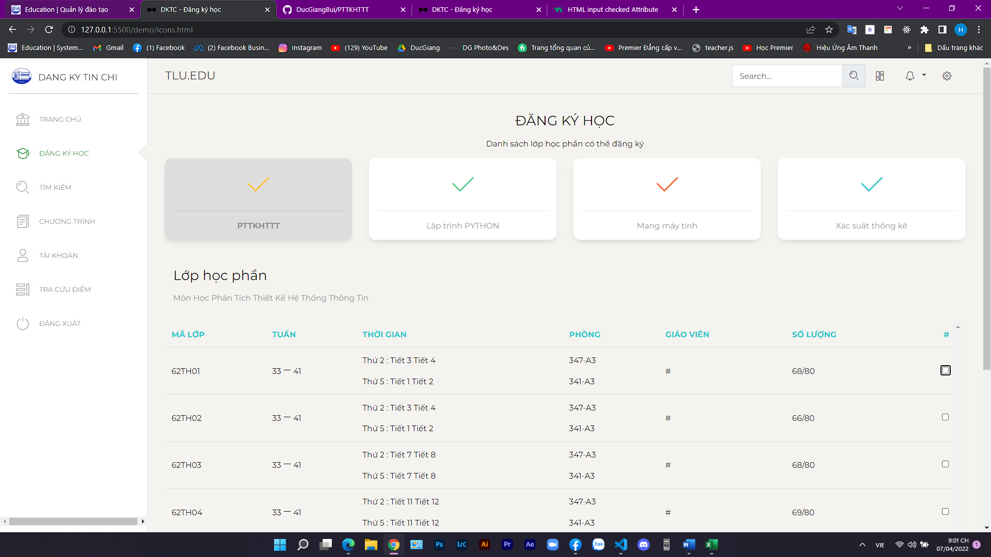
IV. Chương trình - 3. Đăng ký học
CSE480
Phân tích thiết kế Hệ thống thông tin

Slide 9
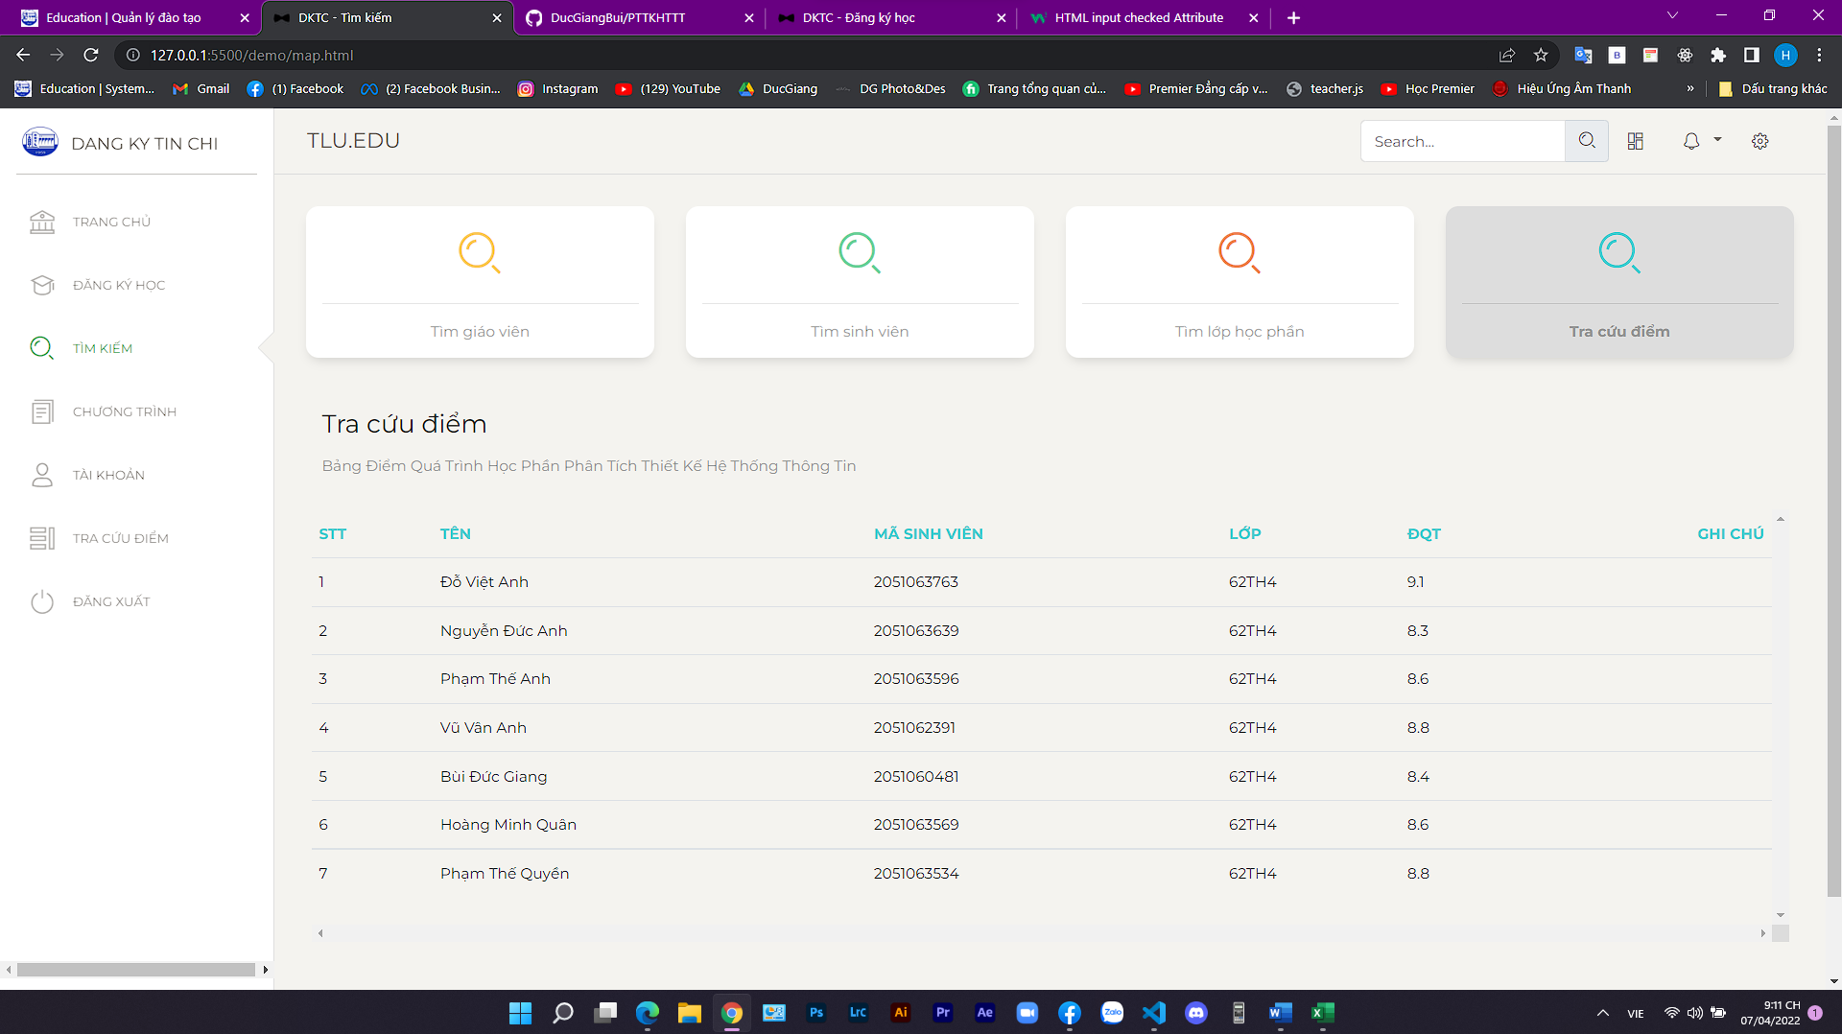
IV. Chương trình - 4. Tìm kiếm
CSE480
Phân tích thiết kế Hệ thống thông tin

Slide 10
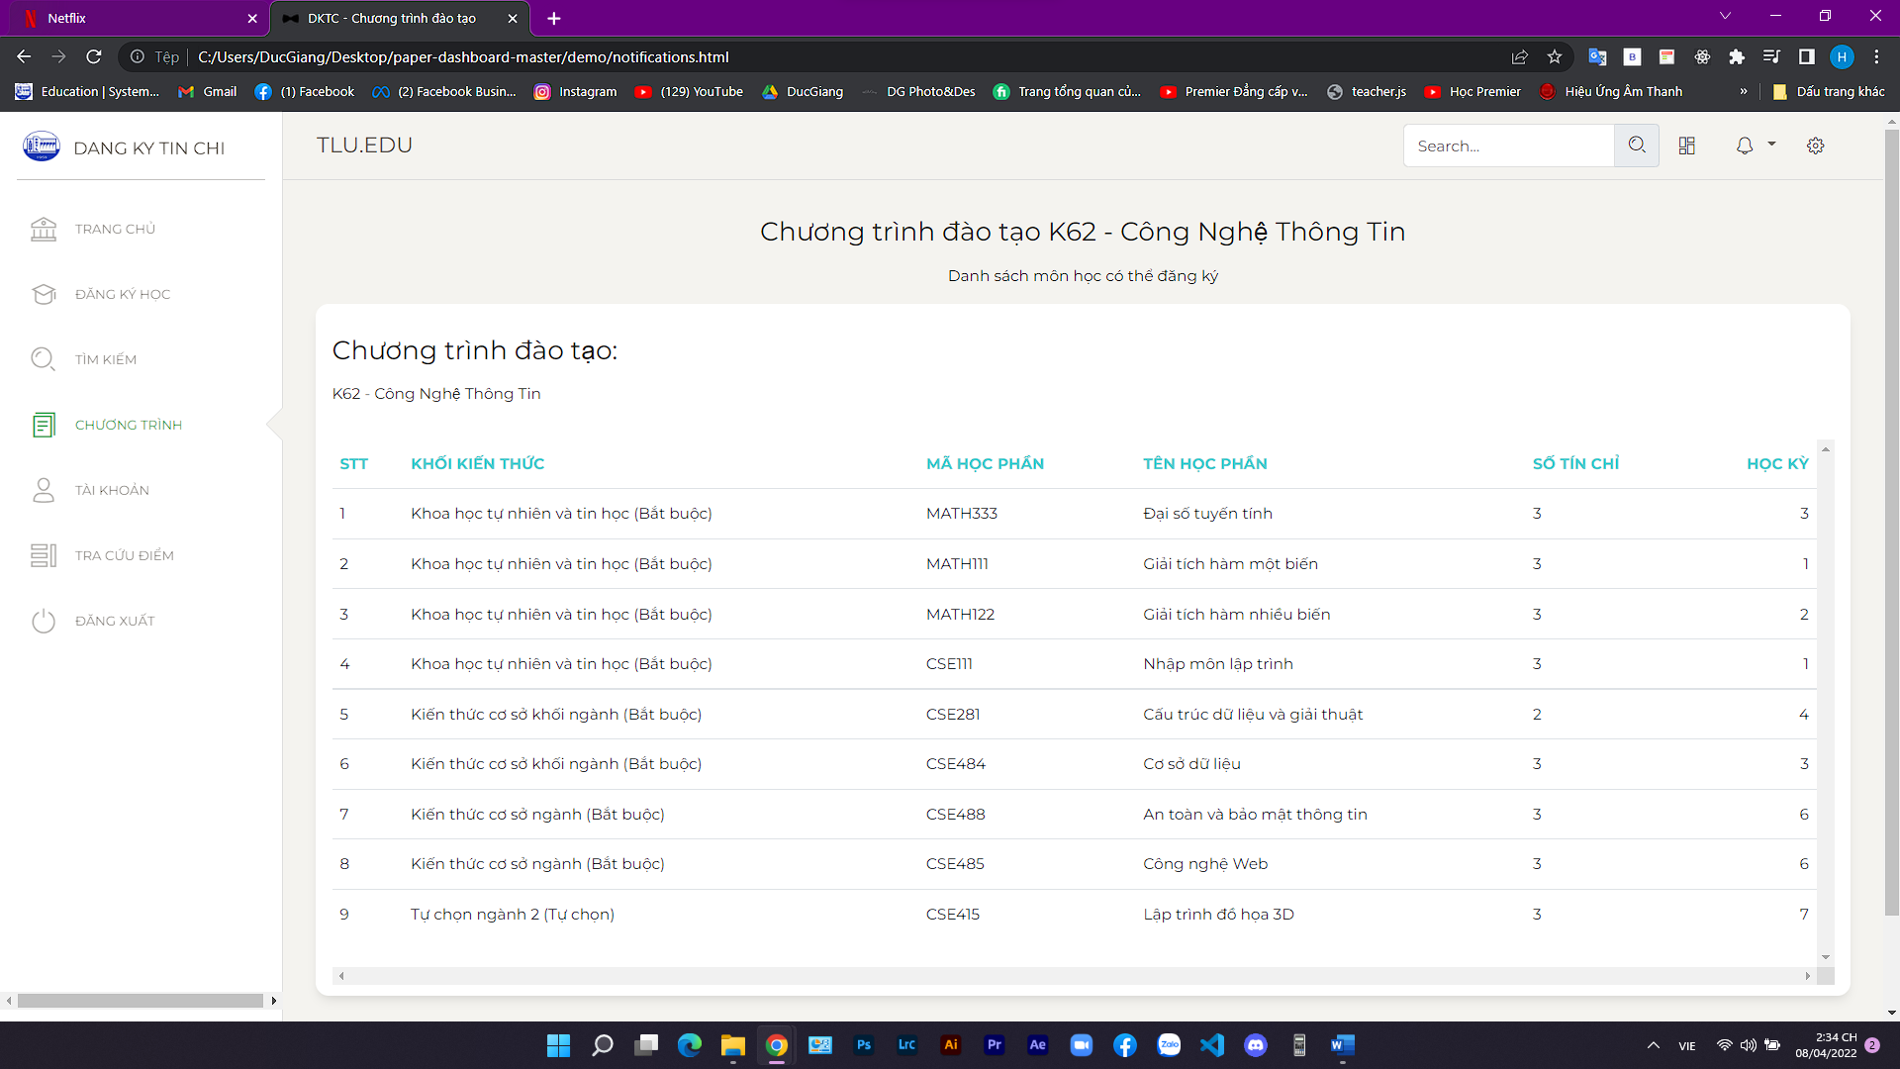
IV. Chương trình - 5. Chương trình đào tạo
CSE480
Phân tích thiết kế Hệ thống thông tin

Slide 11
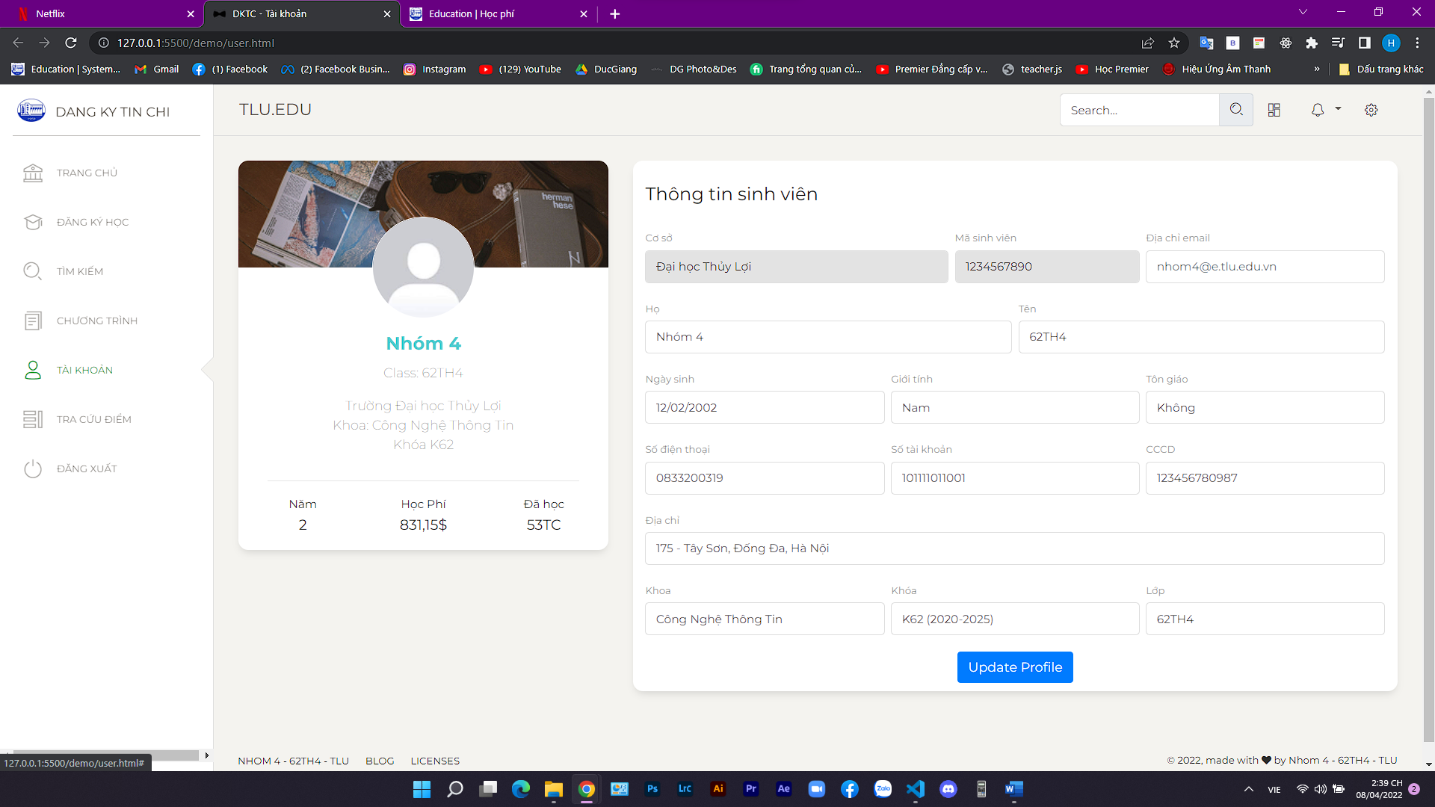
IV. Chương trình - 6. Thông tin
CSE480
Phân tích thiết kế Hệ thống thông tin

Slide 12
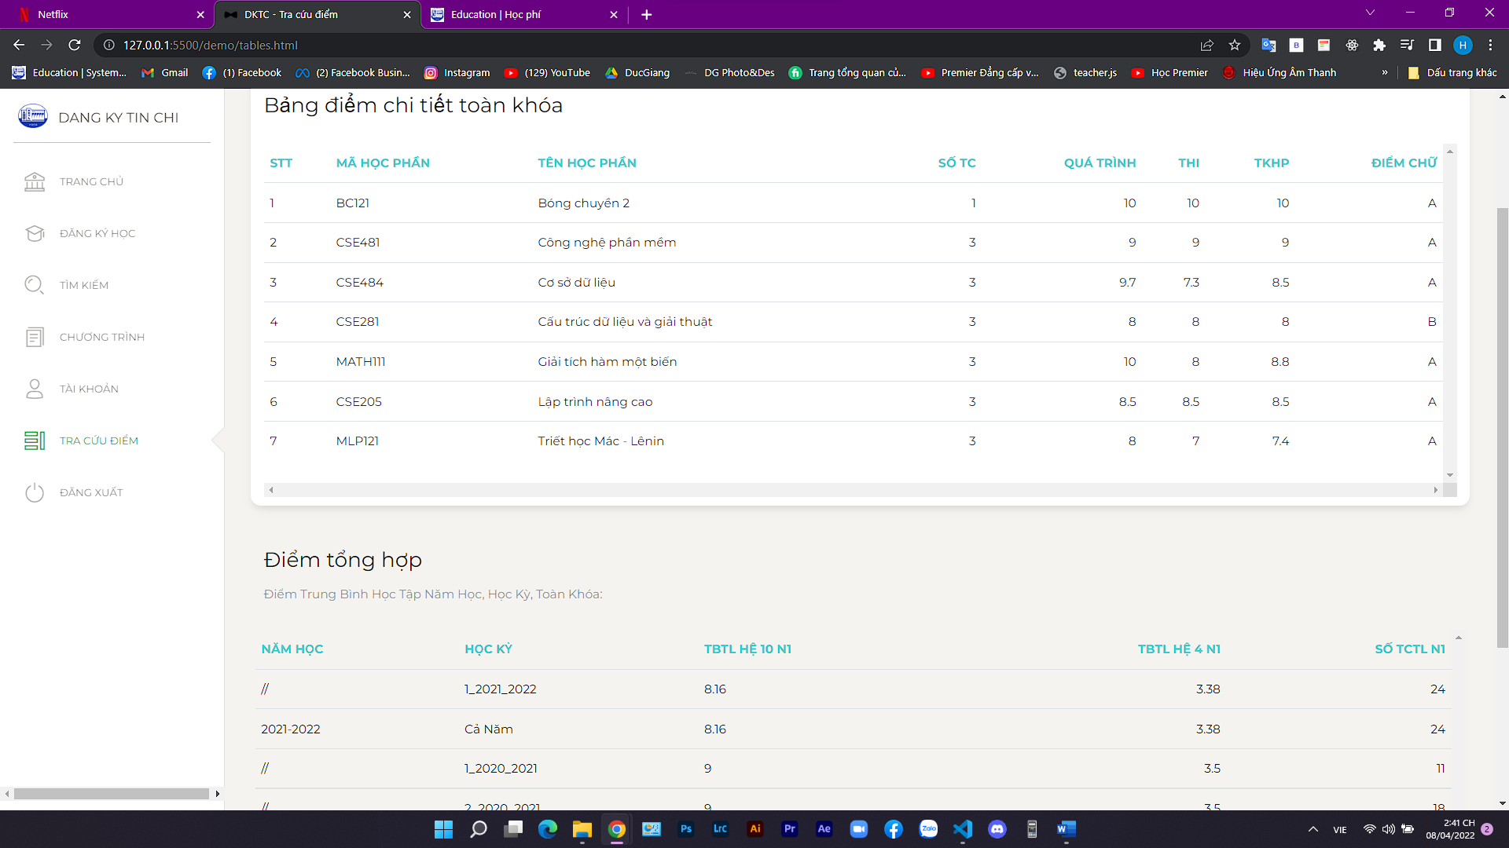
IV. Chương trình - 7. Tra cứu điểm
CSE480
Phân tích thiết kế Hệ thống thông tin

Slide 13
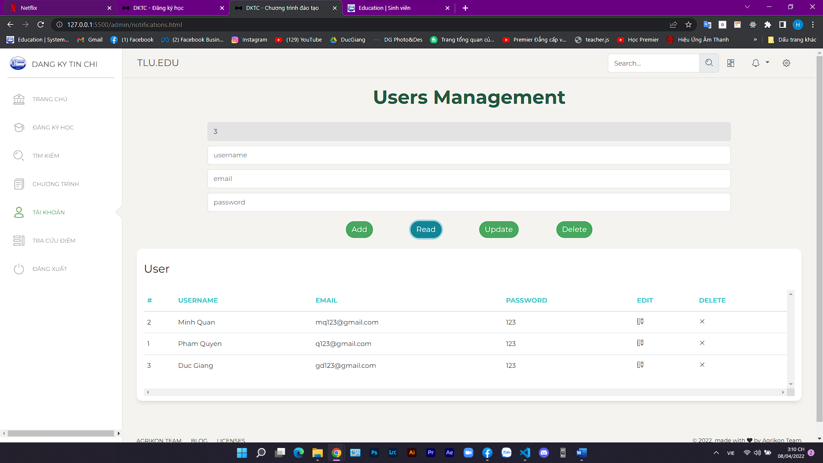
IV. Chương trình - 8. Quản trị người dùng
CSE480
Phân tích thiết kế Hệ thống thông tin

Slide 14
Thank You!
CSE480
Phân tích thiết kế Hệ thống thông tin

